Slide 1
用Python学人工智能
南京邮电大学 计算机学院 薛景
2022-2023学年 第二学期

Slide 2
课程内容介绍
以Python为工具学习人工智能的思想和算法
以伯克利大学《人工智能导论》为教学蓝本
在线资源： https://inst.eecs.berkeley.edu/~cs188/fa18/
对同学们的要求：数学、英语、程序设计
加入钉钉班级群：JSJS3046

Slide 3
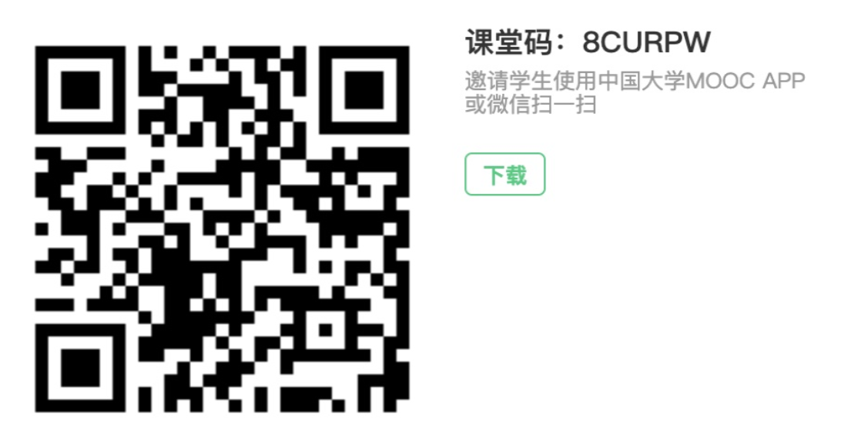
参与课程的方式
理论学习
下载 “中国大学MOOC”的APP并登录
认证成为校内学生
打开中国大学MOOC的APP
学习《用Python学人工智能》的课程内容
实践练习
登录并访问“飞桨AI Studio - 人工智能学习实训社区 (baidu.com)”
点击课程页面中“我的课程”按钮
点击“加入课程”，输入邀请码： aiTTJ2 和个人信息

Slide 4

CS 188: Artificial Intelligence
Introduction
Instructors: Dan Klein and Pieter Abbeel
University of California, Berkeley
[These slides were created by Dan Klein and Pieter Abbeel for CS188 Intro to AI at UC Berkeley. All materials available at http://ai.berkeley.edu.]
Notes:
Please retain proper attribution, including the reference to ai.berkeley.edu. Thanks!

Slide 5
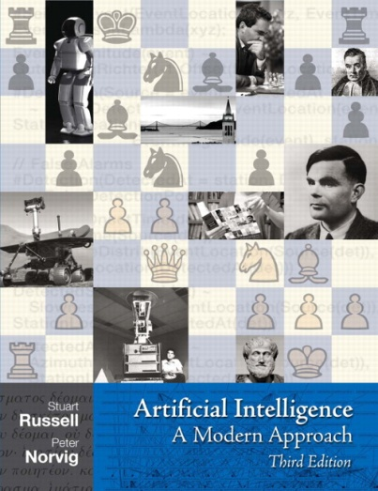
配套教材（建议在网络上下载PDF版本）

Slide 6
评分标准
平时成绩：来源于慕课和百度AI Studio的成绩，请认真对待
百度AI Studio的6次作业的成绩
期末成绩：期末大作业(线下)
总评成绩：60%*平时成绩+40%*期末成绩

Slide 7
The Pac-Man Projects
P0: UNIX/Python Tutorial
P1: Search
P2: Multi-Agent Search
P3: Reinforcement Learning
P4: BNs and HMMs: Ghostbusters
P5: Machine Learning: Classification

Slide 8
Project 0: Unix/Python/Autograder Tutorial
https://inst.eecs.berkeley.edu/~cs188/fa18/project0.html

